Slide 1
Kecerdasan Buatan
Algoritma Pencarian Heuristik
Oleh Politeknik Elektronika Negeri Surabaya
2017

Slide 2
Heuristic Search
Best First Search
A*
Hill climbing
Branch and Bound
Dynamic Programming

Slide 3
Tujuan Instruksi Umum
Mahasiswa memahami filosofi Kecerdasan Buatan dan mampu menerapkan beberapa metode Kecerdasan Komputasional dalam menyelesaikan sebuah permasalahan, baik secara individu maupun berkelompok/kerjasama tim.

Slide 4
Tujuan Instruksi Khusus
Mengetahui definisi Algoritma Pencarian
Mengetahui contoh algoritma pencarian yang mempertimbangkan bobot

Slide 5
Heuristic Search
Pencarian heuristik memanfaatkan “knowledge” tambahan tentang masalah yang membantu pencarian langsung ke jalur yang lebih menjanjikan.
Fungsi heuristik, melakukan estimasi seberapa jauh kita dari sebuah tujuan. Contoh:

Slide 6
Menentukan sebuah state lebih baik dibandingkan dengan state lainnya.
7
8
4
1
2
3
3
5
1
4
5
6
6
2
7
8
FWD
D
C
FW C

Slide 7
Pencarian dengan Informasi (Informed Search)
Tambahkan informasi pada spesifik domain untuk memilih jalur terbaik, pada saat melakukan pencarian.
Tentukan fungsi heuristik, h(n), untuk memperkirakan “goodness” dari sebuah node n.
Secara khusus, h(n) = perkiraan cost (jarak) dari lintasan dengan minimal cost dari node n ke node tujuan (goal state)
Fungsi heuristik adalah perkiraan, berdasarkan informasi spesifik domain yang dapat dihitung dari state/node saat ini, seberapa dekat state tersebut dengan tujuan

Slide 8
Greedy Search
f(N) = h(N) → greedy best-first search

Slide 9
Fungsi Heuristik (1)
Fungsi h (N) yang memperkirakan cost jalur terpendek dari node N ke node tujuan.
Contoh: 8-puzzle
5
8
1
2
3
h(N) = jumlah tile yang tidak sesuai = 6
4
2
1
4
5
6
7
3
6
7
8
N
goal

Slide 10
Fungsi Heuristik (2) – Manhattan Distance
Current State
3
2
8
3
3
Tile yang tidak sesuai dengan node tujuan adalah tile "3", "8" dan "1" dengan perbedaan 2, 3, dan 3 tile.
Jadi fungsi heuristiknya akan mencapai 8.
Dengan kata lain, heuristik memberitahukan bahwa solusi tersedia membutuhkan hanya dalam 8 langkah lagi.
4
5
6
2 spaces
7
1
8
1
2
3
Goal State
4
5
6
3 spaces
8
7
8
Catatan : h(n) h(current state) = 8
1
3 spaces
1
Total 8

Slide 11
Fungsi Heuristik (2) – Manhattan Distance
Fungsi h (N) yang memperkirakan cost jalur terpendek dari node N ke node tujuan.
Contoh: 8-puzzle
5
8
1
2
3
h(N) = jumlah jarak untuk tiap tile yang berbeda dengan tile
pada node tujuan
= 2 + 3 + 0 + 1 + 3 + 0 + 3 + 1
= 13
4
2
1
4
5
6
7
3
6
7
8
N
goal

Slide 12
8-Puzzle
h1(N) = Jumlah tile yang berbeda = 6
h2(N) = jumlah jarak untuk tiap tile yang berbeda dengan tile pada node tujuan = 13
5
8
1
2
3
4
2
1
4
5
6
7
3
6
7
8
N
goal

Slide 13
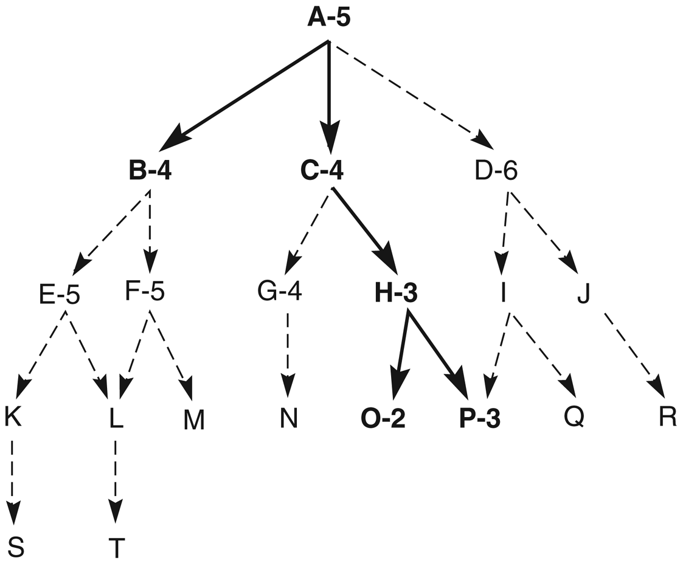
Pencarian Heuristik dengan Ruang Keadaan Berikut
node
Nilai heuristik dari sebuah node

Slide 14
Algoritma Depth First Search (DFS)
Function depth_first_search;
begin open := [Start]; closed := [ ]; while open ≠ [ ] do begin remove leftmost state from open, call it X; if X is a goal then return SUCCESS else begin generate children of X; put X on closed; discard remaining children of X if already on open or closed put remaining children on left end of open end end; return FAIL end.

Slide 15
Algoritma Best First Search (Pengembangan Algoritma DFS)
Function best_first_search;
begin open := [Start]; closed := [ ]; while open ≠ [ ] do begin remove leftmost state from open, call it X; if X is a goal then return SUCCESS else begin generate children of X; assign each child their heuristic value; put X on closed; (discard remaining children of X if already on open or closed) put remaining children on open sort open by heuristic merit (best leftmost) end end; return FAIL end.

Slide 16
Pencarian Heuristik dengan Ruang Keadaan Berikut - Contoh 1

Slide 17
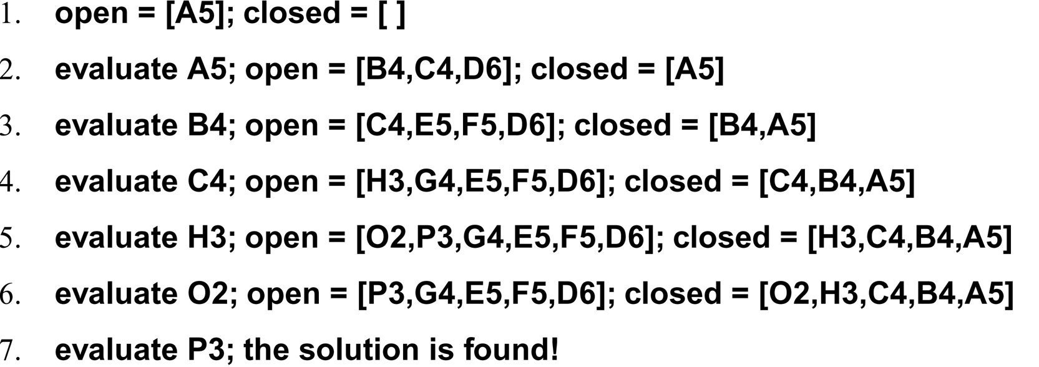
Proses Trace untuk Algoritma Best First Search

Slide 18
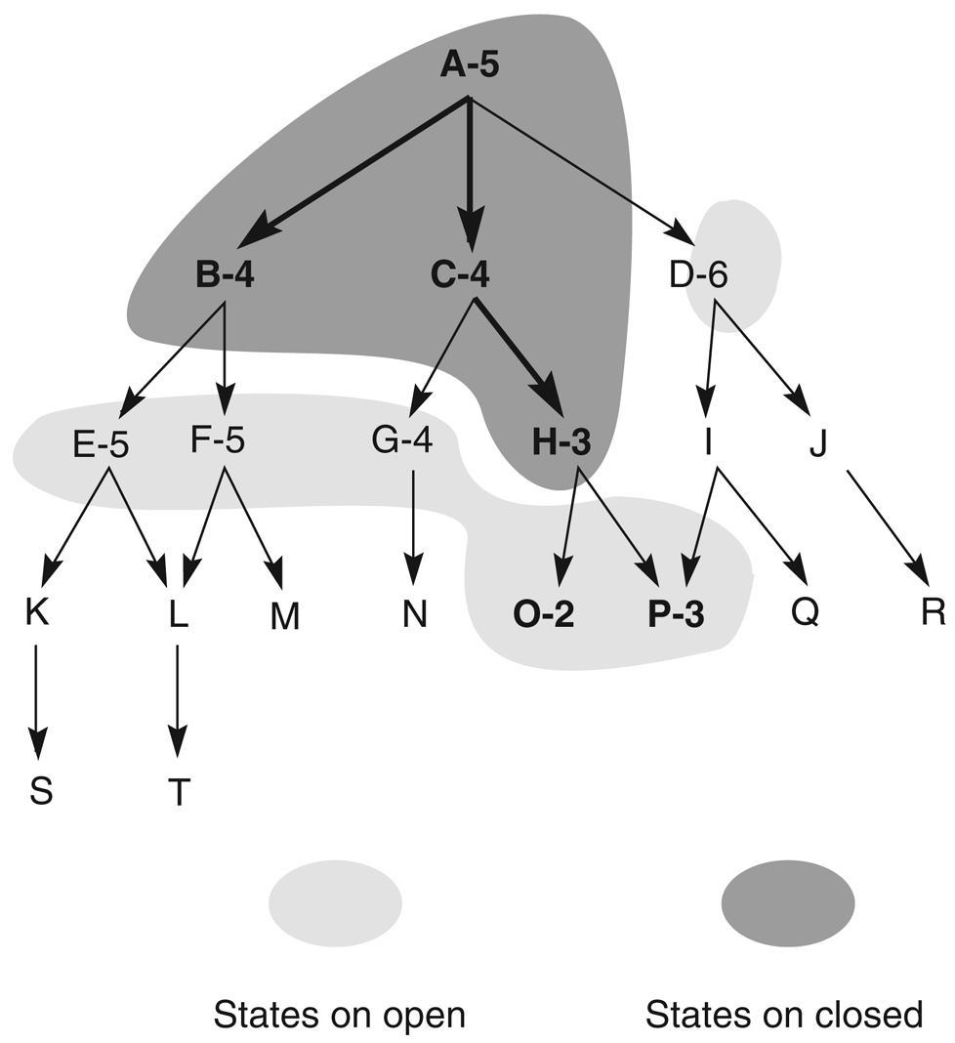
Pencarian Heuristik dengan Ruang Keadaan Berikut - Menandai Open dan Close

Slide 19
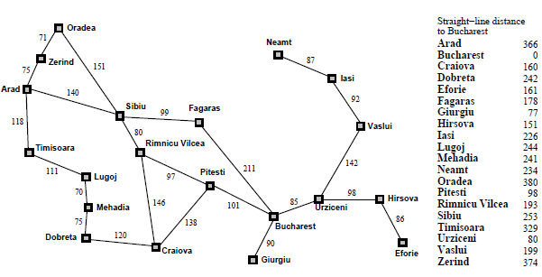
Contoh 2. Algoritma Best First Search

Slide 20
Contoh 2. Algoritma Best First Search

Slide 21
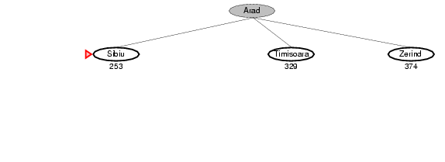
Contoh 2. Algoritma Best First Search

Slide 22
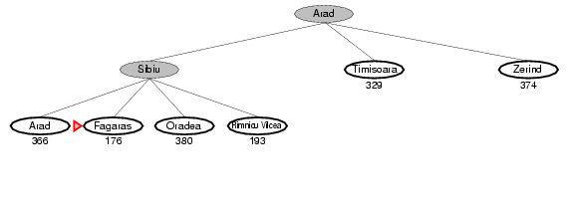
Contoh 2. Algoritma Best First Search

Slide 23
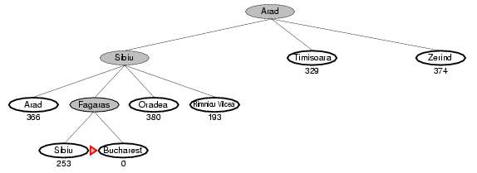
Contoh 2. Algoritma Best First Search

Slide 24
Analisa Best First Search
Kelebihan
Butuh memori kecil
Menemukan solusi tanpa harus menguji lebih banyak lagi
Kelemahan
Mungkin terjebak pada local optima

Slide 25
Algoritma A*
A * (A star) adalah bentuk pencarian Best-First yang paling banyak dikenal
Mengevaluasi node dengan menggabungkan g (n) dan h (n)
f (n) = g (n) + h (n)
Dimana
g(n) = cost dari node asal ke node saat ini yaitu n
h(n) = perkiraan cost dengan lintasan terdekat dari node n ke node tujuan
f(n) = perkiraan total cost pada lintasan yang melalui node n

Slide 26
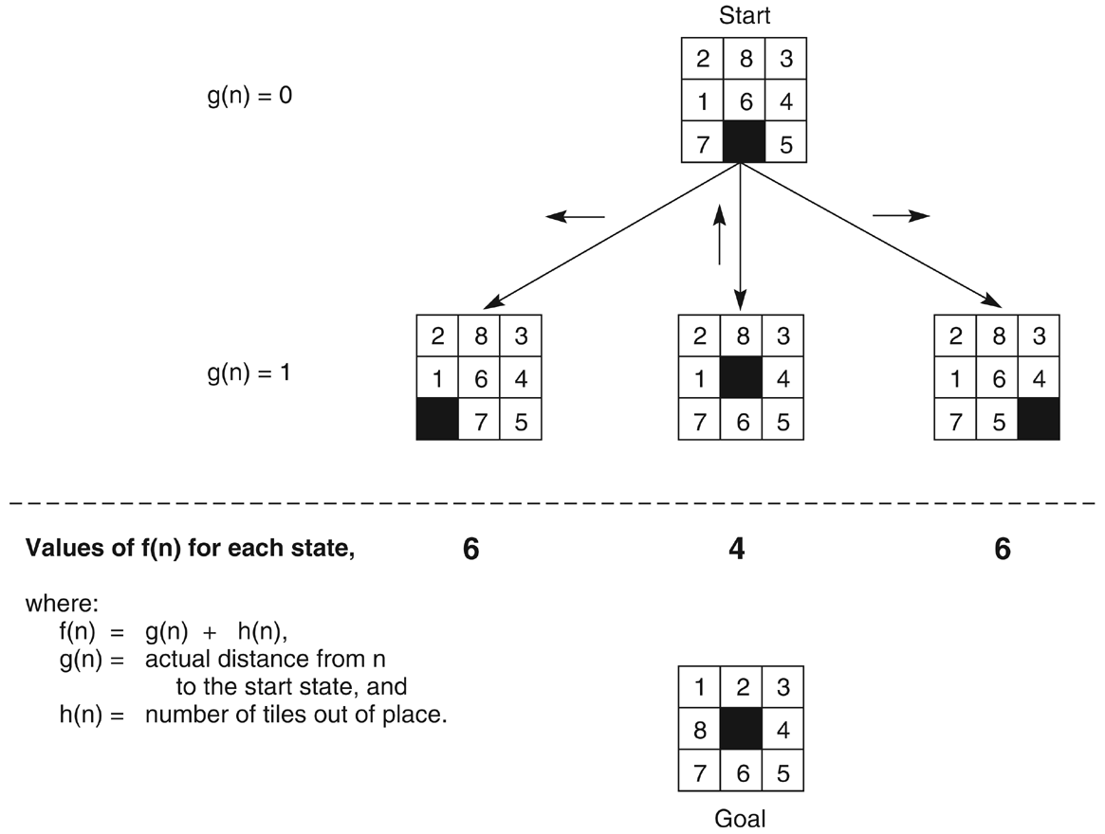
Fungsi Heuristik pada 8-Puzzle

Slide 27
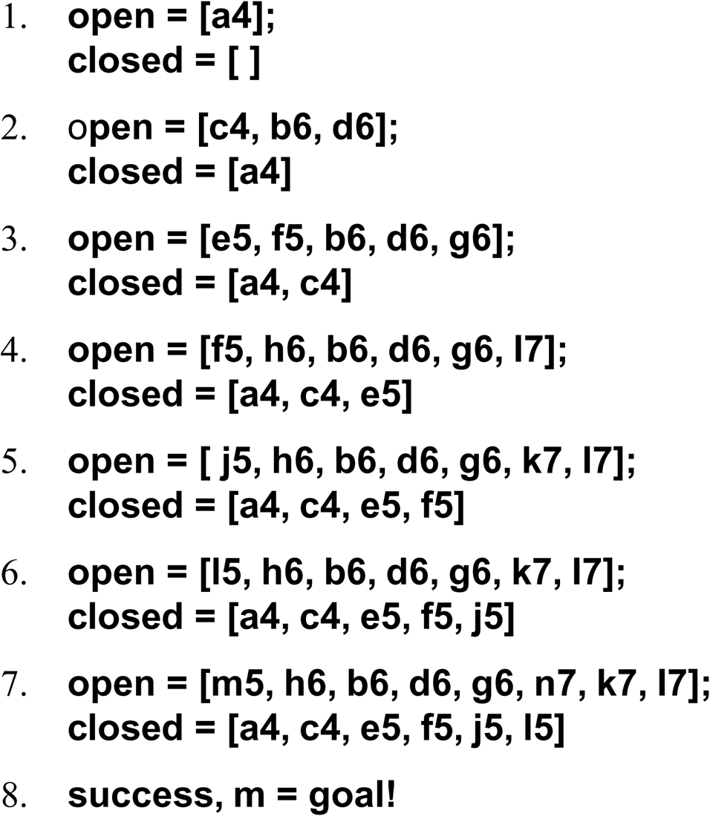
Proses Trace pada Algoritma A*

Slide 28
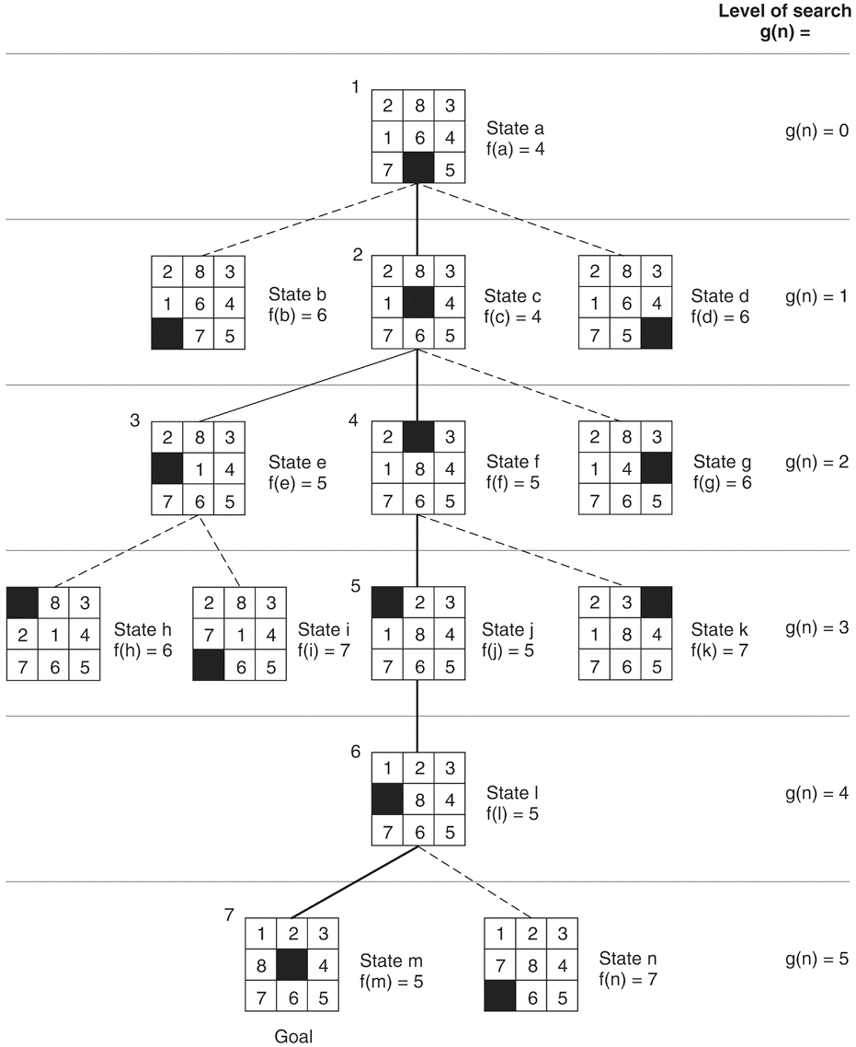

Slide 29
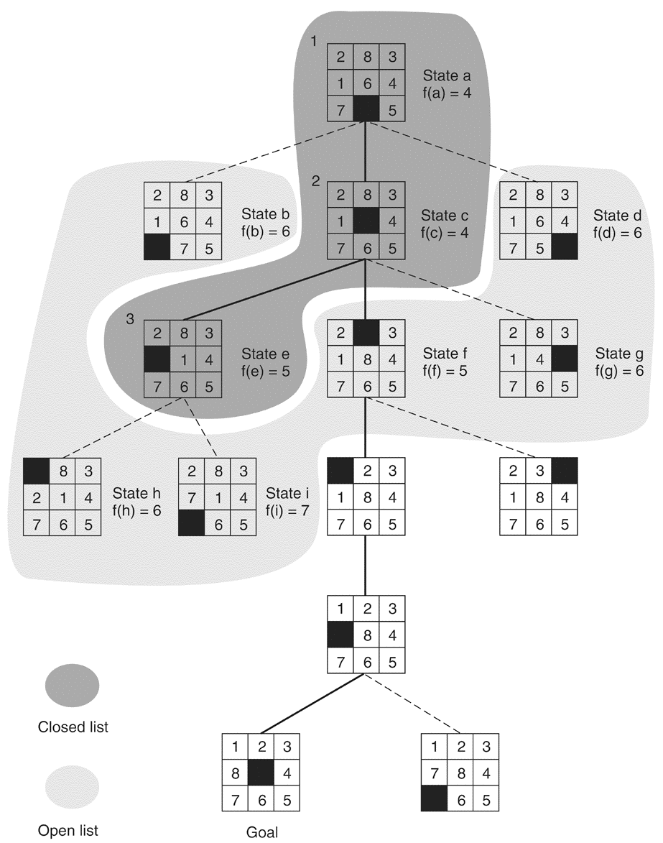

Slide 30
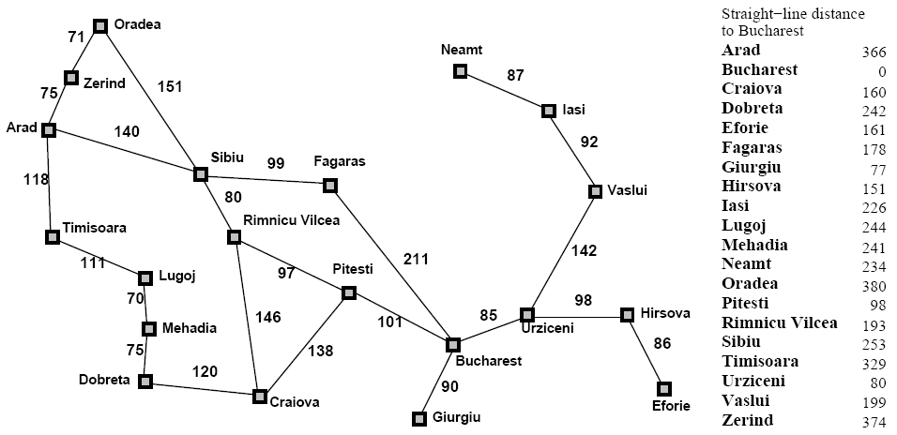
Contoh 2

Slide 31
A* Search

Slide 32
A* Search

Slide 33
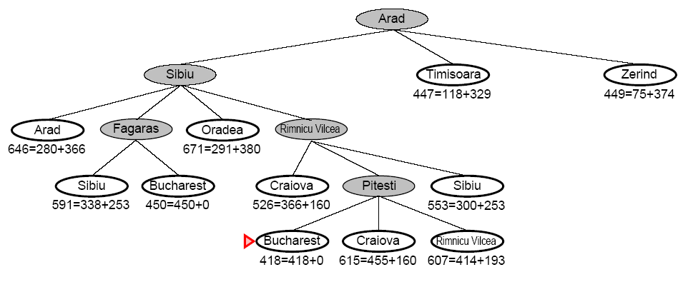
A* Search

Slide 34
Algoritma Best First Search (8-Puzzle)
f(N) = h(N) = jumlah tile yang berbeda
3
3
4
5
3
4
2
4
2
1
goal
3
3
0
4
5
4

Slide 35
Algoritma Best First Search (8-Puzzle)
f(N) = h(N) = Σjarak tile yang berbeda dengan tile yang terdapat pada node tujuan
6
5
2
5
2
1
goal
4
3
0
4
6
5

Slide 36
Algoritma A* (8-Puzzle)
f(N) = g(N) + h(N)
dengan h(N) = jumlah tile yang berbeda
3+3
1+5
2+3
3+4
5+2
0+4
3+2
4+1
goal
1+3
2+3
5+0
3+4
1+5
2+4

Slide 37
Algoritma A* (8-Puzzle) - Dengan Cutoff 4
f(N) = g(N) + h(N)
dengan h(N) = jumlah tile yang berbeda
4
Cutoff=4
6

Slide 38
Algoritma A* (8-Puzzle) - Dengan Cutoff 5
f(N) = g(N) + h(N)
dengan h(N) = jumlah tile yang berbeda
4
Cutoff=4
4
6
6

Slide 39
Algoritma A* (8-Puzzle) - Dengan Cutoff 4
f(N) = g(N) + h(N)
dengan h(N) = jumlah tile yang berbeda
4
Cutoff=4
4
5
6
6

Slide 40
Algoritma A* (8-Puzzle) - Dengan Cutoff 4
f(N) = g(N) + h(N)
dengan h(N) = jumlah tile yang berbeda
5
4
Cutoff=4
4
5
6
6

Slide 41
Algoritma A* (8-Puzzle) - Dengan Cutoff 4
f(N) = g(N) + h(N)
dengan h(N) = jumlah tile yang berbeda
6
5
4
Cutoff=4
4
5
6
6

Slide 42
Algoritma A* (8-Puzzle) - Dengan Cutoff 5
f(N) = g(N) + h(N)
dengan h(N) = jumlah tile yang berbeda
4
Cutoff=5
6

Slide 43
Algoritma A* (8-Puzzle) - Dengan Cutoff 5
f(N) = g(N) + h(N)
dengan h(N) = jumlah tile yang berbeda
4
Cutoff=5
4
6
6

Slide 44
Algoritma A* (8-Puzzle) - Dengan Cutoff 5
f(N) = g(N) + h(N)
dengan h(N) = jumlah tile yang berbeda
4
Cutoff=5
4
5
6
6

Slide 45
Algoritma A* (8-Puzzle) - Dengan Cutoff 5
f(N) = g(N) + h(N)
dengan h(N) = jumlah tile yang berbeda
4
Cutoff=5
4
5
7
6
6

Slide 46
Algoritma A* (8-Puzzle) - Dengan Cutoff 5
f(N) = g(N) + h(N)
dengan h(N) = jumlah tile yang berbeda
4
5
Cutoff=5
4
5
7
6
6

Slide 47
Algoritma A* (8-Puzzle) - Dengan Cutoff 5
f(N) = g(N) + h(N)
dengan h(N) = jumlah tile yang berbeda
4
5
5
Cutoff=5
4
5
7
6
6

Slide 48
Algoritma A* (8-Puzzle) - Dengan Cutoff 5
f(N) = g(N) + h(N)
dengan h(N) = jumlah tile yang berbeda
4
5
5
Cutoff=5
4
5
7
6
6

Slide 49
Mengenai Algoritma Heuristik
Fungsi Heuristik untuk mengarahkan pencarian ke lintasan yang menjanjikan
Waktu yang dihabiskan untuk menghitung fungsi heuristik akan mendapatkan pencarian yang lebih baik
Fungsi heuristik dapat menyelesaikan permasalahan, dapat mengarahkan pencarian menuju ke node tujuan
Menentukan node mana yang akan diperluas disebut meta-reasoning
Heuristik mungkin tidak selalu terlihat seperti angka dan mungkin melibatkan sejumlah besar knowledge

Slide 50
Kapan Menggunakan Algoritma Pencarian?
Ruang pencarian kecil
Tidak ada teknik lain yang tersedia, atau
Tidak sepadan dengan usaha untuk mengembangkan teknik yang lebih efisien
Ruang pencariannya besar, dan
Tidak ada teknik lain yang tersedia, dan
Terdapat heuristik “good“

Slide 51
Hill climbing
S
4
3
A
B
5
3
B
D
A
C
2
5
C
C
F
D
E
D
2
E
D
B
E
C
F
Z
A
F
Z
F
Z
E
Z

Slide 52
Hill climbing
S
Rule: yang paling kecil jaraknya
Mirip dengan Depth First Search, hanya saja pemilihan node anak disertai dengan aturan
B
A
C
A
A
E
D
A
A
Z
D
A
A

Slide 53
Analisa Hill climbing
Kelebihan
Butuh memori kecil
Menemukan solusi tanpa harus menguji lebih banyak lagi
Kelemahan
Mungkin terjebak pada local optima
Perlu menentukan aturan yang tepat

Slide 54
Branch and Bound
S
4
0
3
5
A
B
5
4
5
3
3
B
D
A
C
3
8
2
5
9
5
8
6
C
C
F
D
E
D
11
13
2
8
11
E
D
B
E
C
F
Z
A
F
10
Z
F
Z
E
Z

Slide 55
Branch and Bound
S
SB
SA
3
4
SA
SBC
SBA
4
6
8
dan seterusnya…

Slide 56
Analisa Branch and Bound
Kelebihan
Selalu menemukan global optimum
Kelemahan
Boros memori karena menyimpan lintasan partial lebih dari 1 kali

Slide 57
Dynamic Programming
S
4
0
3
5
A
B
5
4
5
3
3
B
D
A
C
8
2
5
9
8
6
C
C
F
D
E
D
2
8
11
E
D
B
E
C
F
Z
A
F
10
Z
F
Z
E
Z

Slide 58
Dynamic Programming
S
SB
SA
3
4
SA
SBC
SBA
4
6
8
dan seterusnya…

Slide 59
Dynamic Programming
Kelebihan
Selalu menemukan global optimum
Lebih cepat dan hemat memori karena hanya 1 kali menyimpan lintasan partial
Kelemahan
Harus mengingat node terakhir dari lintasan partial yang sudah dicapai sebelumnya

Slide 60
Tugas 1
7
C
B
2
2
S
2
Z
1
4
5
3
D
A

Slide 61
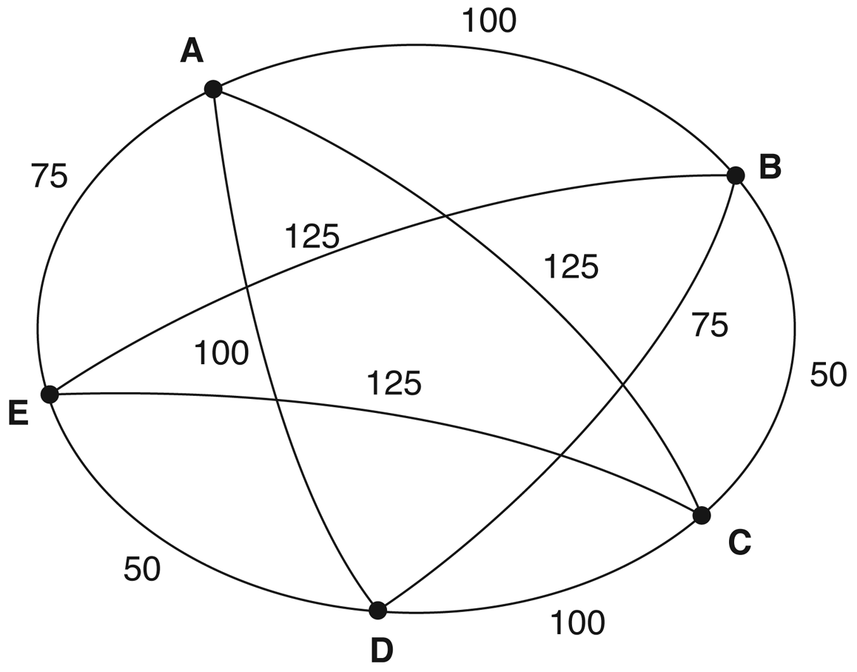
Tugas 2 Traveling Salesperson Problem
Dari kota A mengunjungi kota lainnya dan kembali ke kota A

Slide 62
Tugas
Selesaikan Tugas 1 dan Tugas 2:
Representasikan kasus diatas dengan tree
Selesaikan kasus diatas dengan metode:
Best First Search
Hill climbing
Branch and Bound
Dynamic Programming

